Slide 1
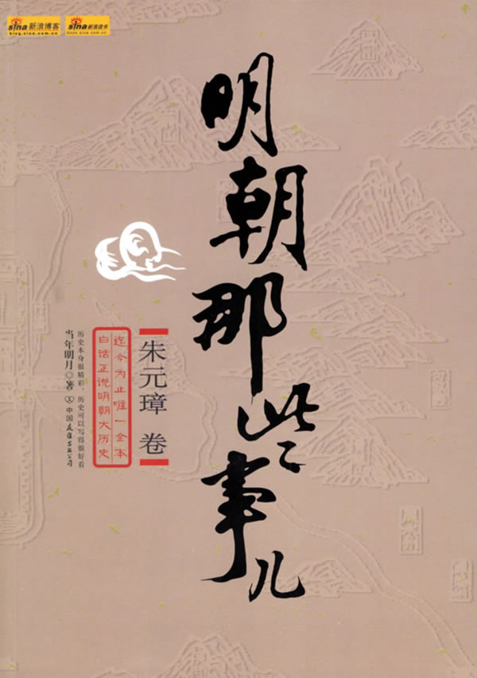
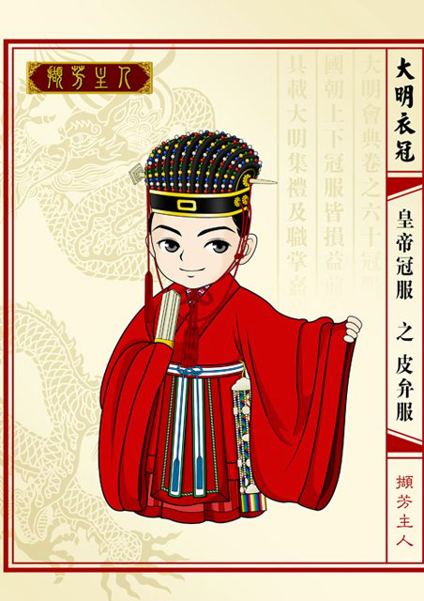
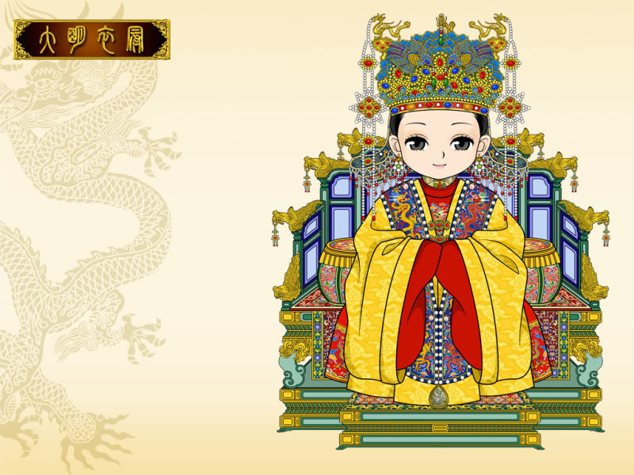
第13课从明朝建立到清朝统一

Slide 2
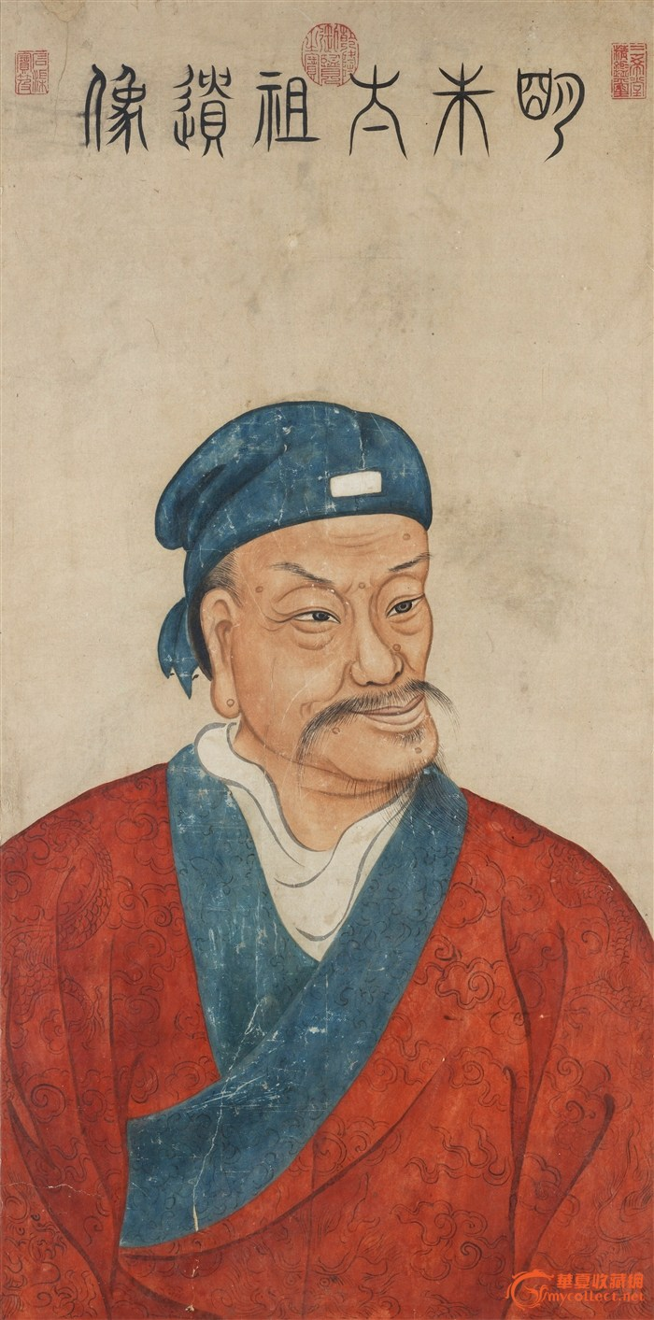
新课导入：历史档案
我们从一份档案开始
姓名：（外号）：朱重八、朱国瑞
性别：男
民族：汉
血型：？
学历：无文凭，秀才举人进士统统的不是，后曾自学过
职业：皇帝
家庭出身：（至少三代）贫农
生卒：1328－1398
最喜欢的颜色：黄色（这个好像没得选）
社会关系：
父亲：朱五四，农民
母亲：陈氏，农民（不好意思，史书中好像没有她的名字）
座右铭：你的就是我的，我还是我的
主要经历：
1328 年－1344 年放牛
1344 年－1347 年做和尚，主要工作是出去讨饭（这个……）
1347 年－1352 年做和尚主要工作是撞钟
1352 年－1368 年造反（这个猛）
1368 年－1398 年主要工作是做皇帝

Slide 3
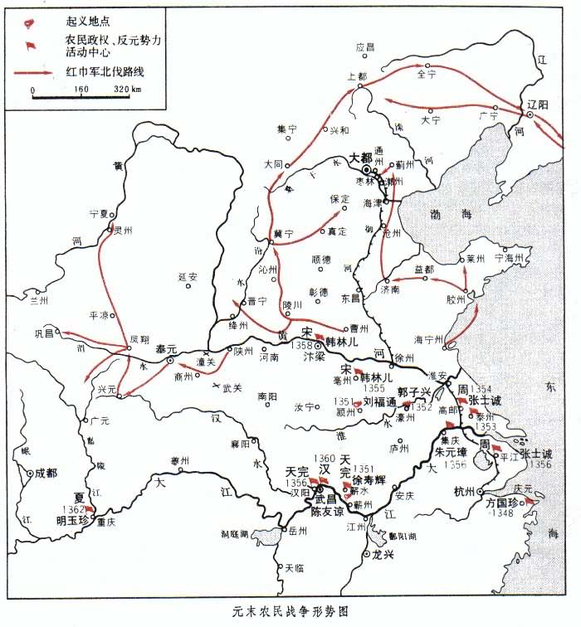
一、明朝的建立
1.背景
（1）元朝末年，政治腐败，社会动荡，民不聊生
（2）1351年，农民起义爆发并迅速发展，朱元璋领导的队伍逐步强大
元末农民战争形势图

Slide 4
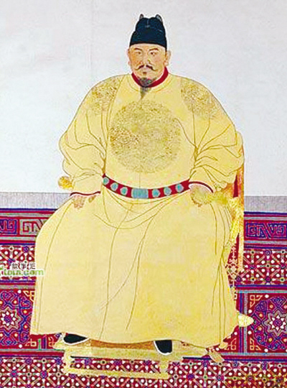
2.建立
时间:
1368年
都城:
应天(南京)
建立者:
朱元璋 明太祖
1368年
灭元朝时间:
灭元朝标志:
攻占大都
明太祖

Slide 5
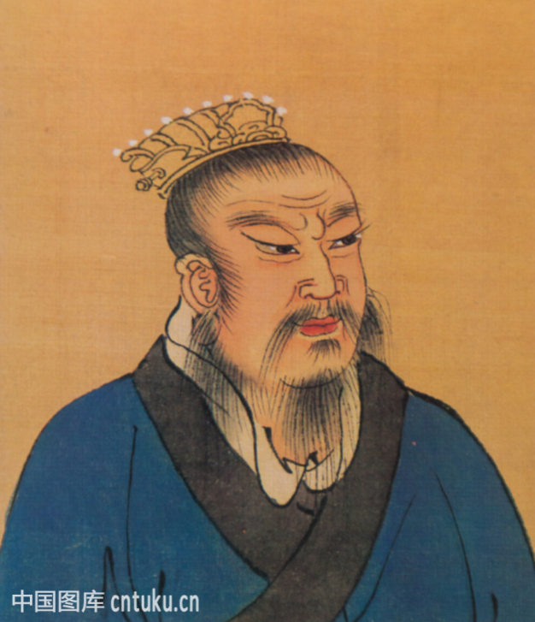
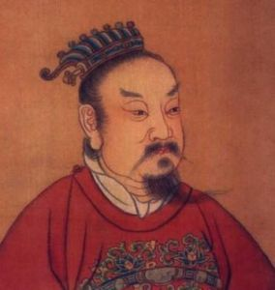
像朱元璋这样参加过农民起义的开国皇帝还有谁？
汉高祖刘邦
汉光武帝刘秀

Slide 6
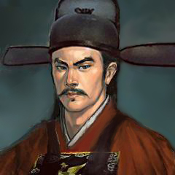
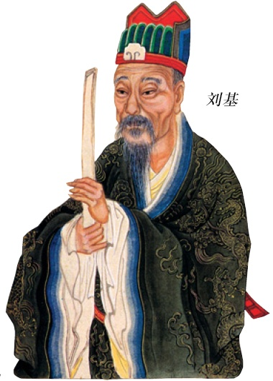
二.明朝君主专制加强的措施
明太祖时，为右宰相，在位期间，擅自决定官员的升降，而且呈给皇帝的奏章要经过他的审查，凡对他不利的，一律不予上呈。
胡惟庸
朱元璋感到胡惟庸是极大威胁，以“擅权枉法”罪把他逮捕，并将其处死，牵连被杀的官员贵
族达3万余人，史称“胡狱”。

Slide 7
昔秦皇去封建、异三公……朝廷设上、次二相，总理百僚……之后，臣张君之威福，乱自秦起，宰相权重，指鹿为马。自秦以下……皆不鉴秦设相之患，相继命之，往往病及国君……
元氏之有天下，固由世祖之雄武，而其亡也，由委任权臣，上下蒙蔽故也…人君不能躬览庶政，故大臣得以专权自恣。……

Slide 8
一、宰相制度的废除
【问题探究一】宰相制度始于何时，其地位权势如何？
秦朝，丞相为百官之首，中央一级决策者，辅助皇帝处理全国政事；
位高权重。

Slide 9
一、宰相制度的废除
1、原因
（1）历史原因：在专制主义中央集权制度中，君权与相权之间的矛盾由来已久。
（2）元朝教训：明太祖鉴于元朝丞相权势过重，认为丞相的使用妨碍皇权的高度集中，会导致社会动荡。
（3）现实原因：明太祖废元朝行中书省，在地方设三司，集地方权力于中央，使宰相职权扩大。
（4）直接原因：胡惟庸骄横擅权。

Slide 10
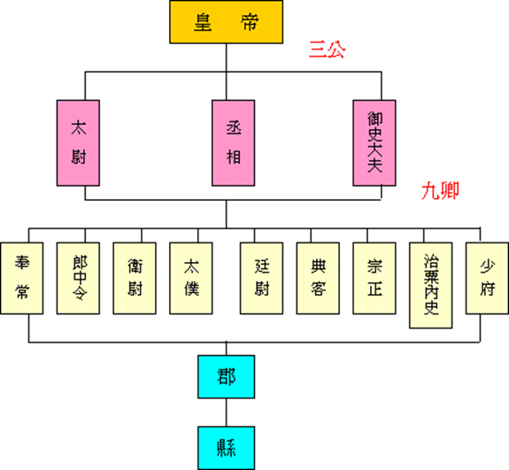
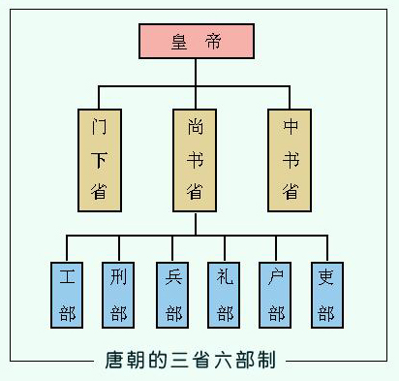
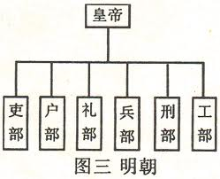
一、宰相制度的废除
1、原因
2、措施：
1380年，以谋反罪诛杀胡惟庸；同时，裁撤中书省和丞相，以六部分理全国政务，直接对皇帝负责。

Slide 11
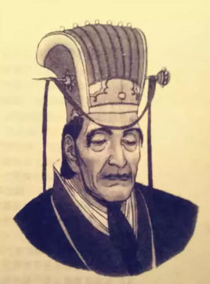
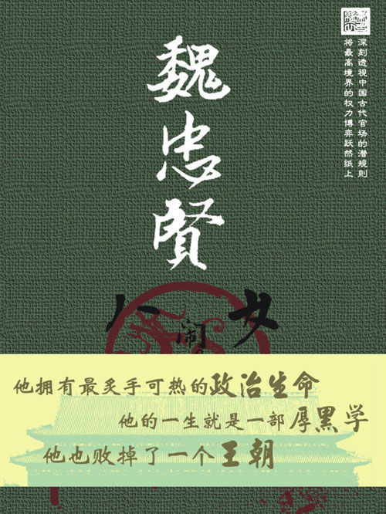
一、宰相制度的废除
1、原因
2、措施
3、影响：
（1）秦以来的宰相制度宣告废除，皇帝集皇权和相权于一身，君主专制进一步加强。
（2）一定程度上促成了宦官专权。

Slide 12
一、宰相制度的废除
“最不幸的人”
洪武十七年（1384年）9月14日至21日，内外诸司奏事札达1 660件，共3 391事，即朱元璋平均每日要处理奏章207件、411事，以致“星存而出，日入而休”仍无法处理好，遇到大事，更深感“密勿论思不可无人”。
内阁
百僚未起朕先起，百僚已睡朕未睡。
不如江南富足翁，日高丈五犹披被。

Slide 13

二、内阁的创设
废宰相后，政务繁多，皇帝力不从心。
1、设立原因：
2、形成过程：
明太祖
设殿阁大学士，作为侍从顾问。
明成祖
选拔翰林院官员作为殿阁大学士，参与机密事务的决策。【内阁出现 】
明宣宗
授予内阁大学士“票拟”权，司礼太监“批红”权。
明神宗

Slide 14
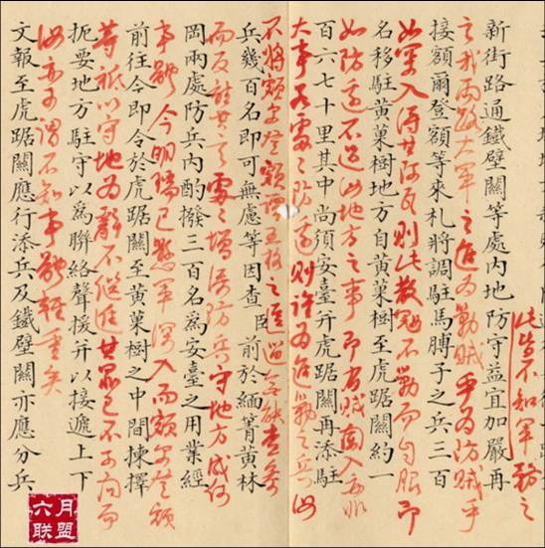
二、内阁的创设
票拟，大臣代拟好“御批”的稿本，供皇帝采纳。
批红：本来是皇帝职权，后由宦官掌握，导致宦官专权。
批红

Slide 15
二、内阁的创设
1、设立原因
2、形成过程：
明太祖
设殿阁大学士，作为侍从顾问
明成祖
选拔翰林院官员作为殿阁大学士，参与机密事务的决策。【内阁出现 】
明宣宗
授予内阁大学士“票拟”权，司礼太监“批红”权
明神宗
内阁的权力达到了顶峰，如内阁首辅张居正。

Slide 16
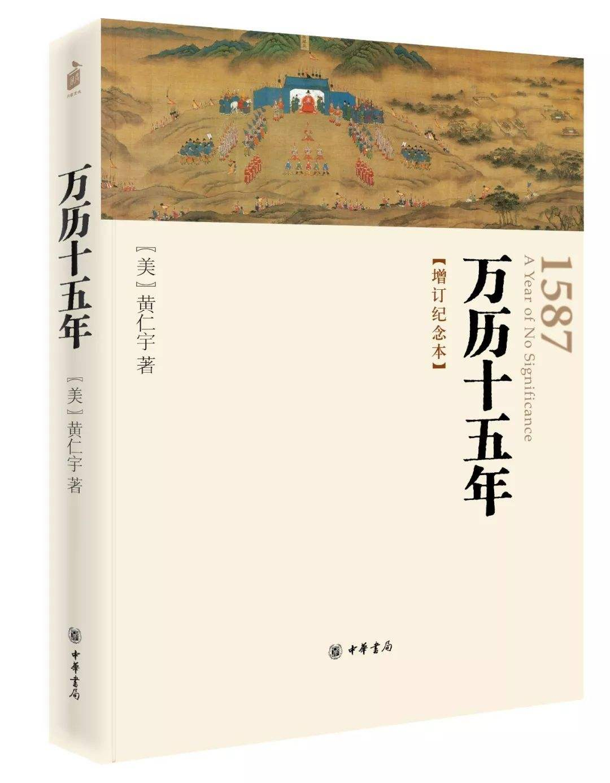
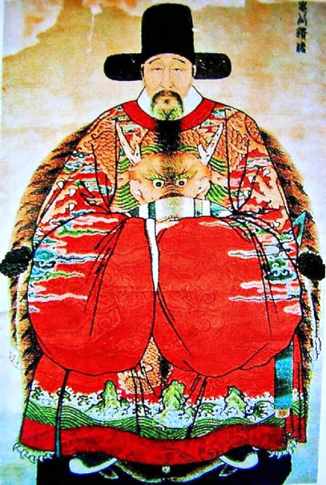
张居正为宋神宗时的内阁首辅，当政10年，很有作为。但是他最后的结局是死后被抄家，家人发配边疆充军。
张居正

Slide 17
二、内阁的创设
思考：内阁首辅=宰相吗？
（明朝）国家并未正式与阁臣以大权，阁臣之弄权者，皆不免以不光明手段得之。此乃“权臣”，非“大臣”。故虽如张居正之循名责实，起衰振弊，为明代有数能臣，而不能逃众议。
──钱穆《国史大纲》
结论： 内阁首辅≠宰相
内阁制≠宰相制

Slide 18
二、内阁的创设
1、设立原因
2、形成过程
3、实质：
内阁的职责只备顾问，为皇帝提供顾问的内侍机构。

Slide 19
二、内阁的创设
1、设立原因
2、形成过程
3、实质
4、内阁制与宰相制比较：
宰相
内阁
权力来源
宰相制度赋予
皇帝个人的信任
职责/性质
中央一级决策者
皇帝的内侍机构
对皇权影响
制约皇权
君主专制强化产物，无法制约皇权

Slide 20
改革官制
表现：将原来行中书省的权力一分为三，互不统属
目的：使行省的权力分散
取消行中书省，设立“三司”
在地方
表现：驻守各地，监控地方
目的：巩固皇室
分封诸子为王
废除丞相制度和中书省，提升六部职权，使六部直接向皇帝负责
目的：进一步集中权力
在中央
把大都督府分为中、左、右、前、后五军都督府，将军队调动和武官任命的权力统归兵部
目的：分散兵权
作用：皇帝直接掌握了军事大权

Slide 21
设置特务机构——锦衣卫
职责：
掌管侍卫、缉捕、刑狱诸事，保护皇帝，镇压官民
目的：监视
官民
锦衣卫
特点：由皇帝直接指挥，是皇帝的耳目和爪牙
发展：明成祖成立东厂 ，与锦衣卫合称“厂卫”
作用：地方和中央的各个部门，既互不统属，又互相牵制，各自直接向皇帝负责，这就使皇权高度集中，君主专制大为加强

Slide 22
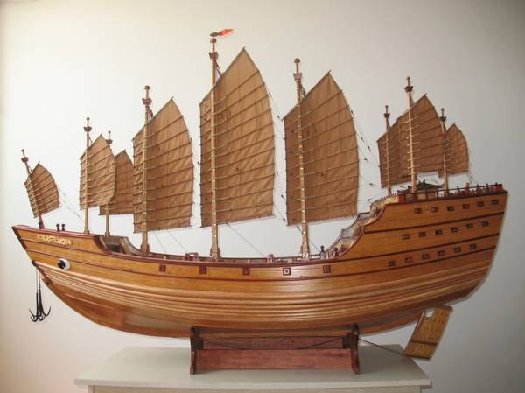
三、海上交通与沿海形势
一、郑和下西洋
1.背景：15世纪初，明朝经济逐步繁荣，国力雄厚，成
为当时世界上的强国
2.目的：
提高明朝在国外的地位和威望，“示中国富强”，同时也用中国的货物去换取海外的奇珍
郑和宝船（模型）

Slide 23
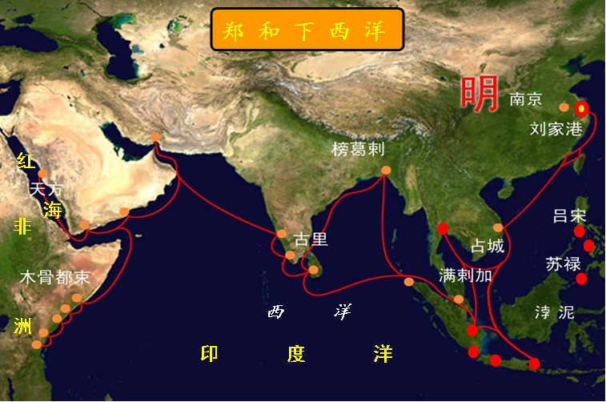
（1）时间、次数：1405—1433年、7次
3.概况
（2）范围：亚洲和非洲的30多个国家和地区，
最远到达非洲东海岸和洪海沿岸

Slide 24
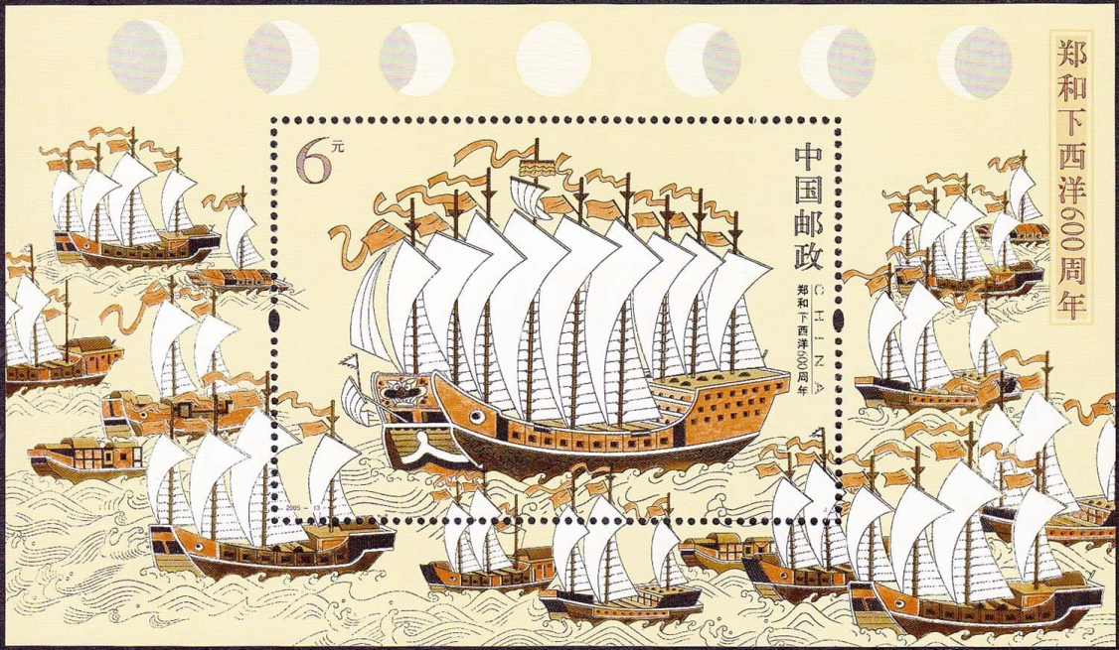
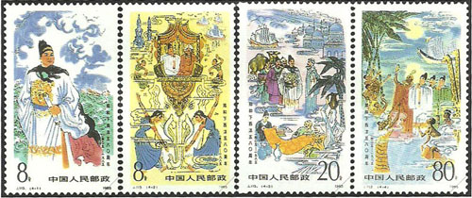
装载物品：
丝绸、瓷器、茶叶、漆器、金银货币等
郑和下西洋纪念邮票
用途：慷概送礼，展现大国风度，发展友好关系；用于贸易，互通有无，互补互利

Slide 25
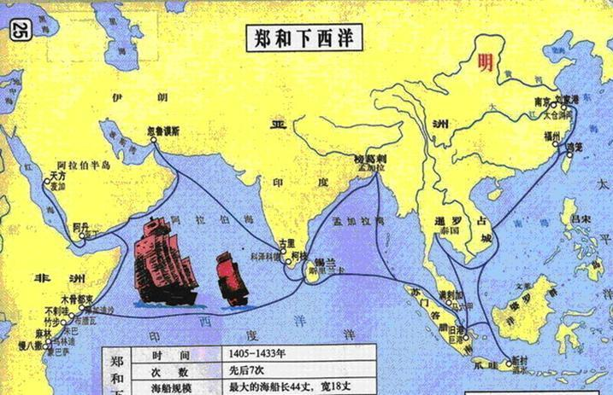
郑和下西洋的“西洋”，指的是今天的什么地方？
西洋
西洋：指现在文莱以西的东南亚、印度洋及沿岸一带

Slide 26
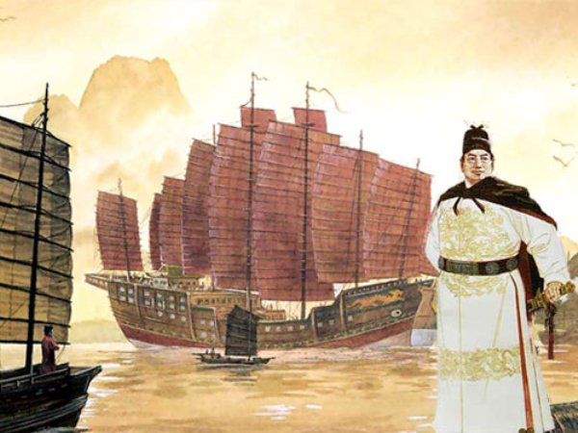

4.地位：郑和的远航，
时间之长，规
模之大，堪称
世界航海史上
的空前壮举
5.评价：不仅增进了中国与亚非国家和地区的相互了解和友好往来，而且开创了西太平洋与印度洋之间的亚非海上交通网，为人类的航海事业作出了伟大贡献

Slide 27
对比郑和下西洋概况和欧洲航海家航海情况，你得出什么结论？
事件 | 郑和下西洋 | 哥伦布到达美洲 | 比较
时间 次数 | 1404—1433年 7次 | 1492—1504年 4次
人数 | 27800 | 1500
船数 | 大船62艘（连小船共有200艘） | 17艘
船只大小 | 长44丈（151.8米）宽18丈（61.8米） | 长24.5米、宽6米
到达范围 | 亚非30多个国家和地区 | 美洲
设备 | 航海图、罗盘针
时间早
次数多
人数多
郑和下西洋在世界航海史上是空前的
船只多
船只大
范围广
设备先进

Slide 28
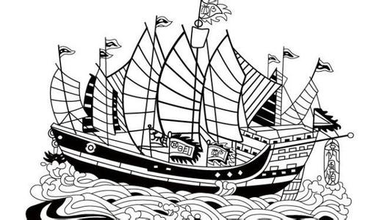
郑和远航为什么能取得成功？
（1）明朝前期国力的强盛
（2）造船技术的发达
（3）指南针在远洋航海中的广泛运用
（4）郑和个人吃苦耐劳的英雄气概和勇于探
索的精神
……

Slide 29
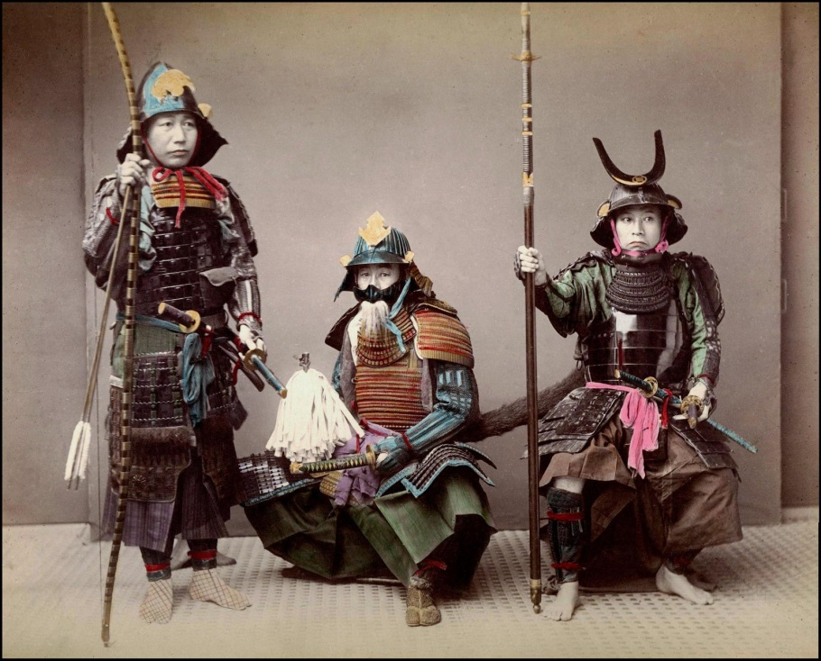
二、戚继光抗倭
1.背景
元末明初，日本的一些武士和奸商，组成海盗武装集团，到中国东南沿海地区进行走私贸易和抢劫，被时人称为“倭寇”。
明朝中期，日本国内社会动荡加剧，明朝国力减弱，海防松懈，倭寇与中国海盗、奸商等相互勾结，对中国沿海的武装抢劫日益猖獗，沿海各地遭到重大破坏，时称“倭患”。
日本倭寇

Slide 30
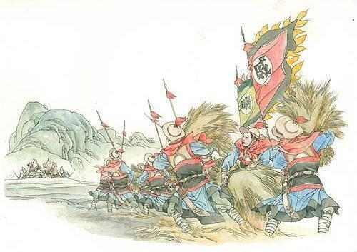
2.概况
（1）戚继光整顿军队
①目的：提高军队战斗力，彻底打败倭寇
②举措：大力整顿军队，招募农民和矿工，进行严格训练，操练新阵法
戚家军
③结果：他统领的军队，由于训练有素，纪律严明，能征善战，被人们誉为“戚家军”

Slide 31
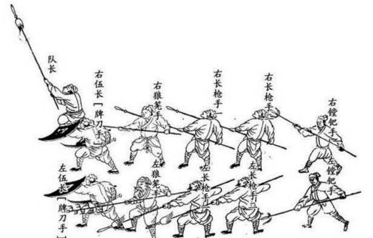
（2）戚继光抗击倭寇
材料一：
鸳鸯阵
材料二：继光为将号令严，赏罚信，士无敢不用命。与大猷均为名将。操行不如，而果毅过之。大猷老将务持重，继光则飚发电举，屡摧大寇，名更出大猷上。戚继光用兵，威名震寰宇。然当张居正、谭纶任国事则成，厥后张鼎思、张希皋等居言路则废。任将之道，亦可知矣。
根据材料和教材，分组讨论戚继光平息倭寇的情况。

Slide 32
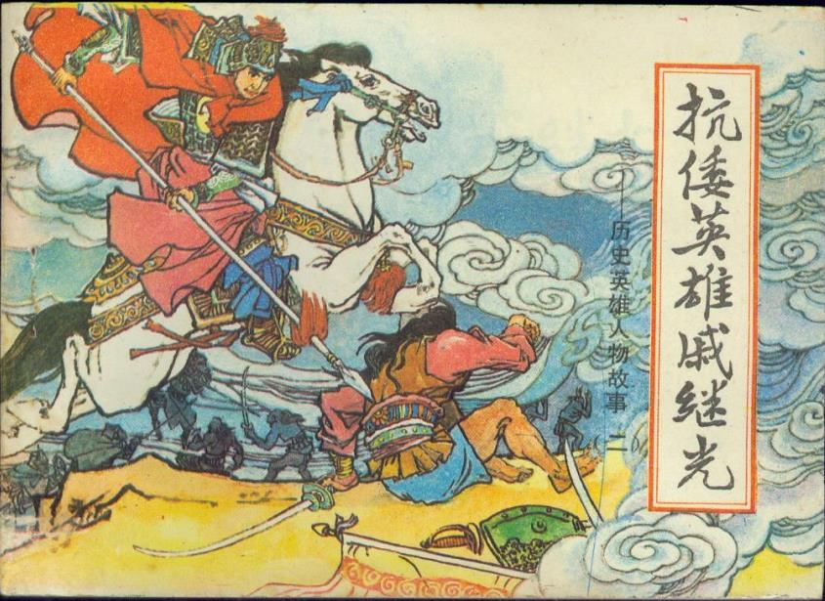
1561年，倭寇侵犯浙江。戚继光率军在台州九战九捷，平定浙东倭患
戚继光与其他抗倭将领带领军民消灭福建、广东两地倭寇
使东南沿海的倭患基本解除
戚继光领导的抗倭战争是一场反侵略的战争，他是我国历史上一位伟大的民族英雄
连环画《抗倭英雄戚继光》

Slide 33
分组讨论：戚继光取得胜利的原因有哪些
（1）这是一场反侵略的正义战争，符合人民的利益
（2）戚家军纪律严明，作战英勇
（3）戚家军与其他爱国军民配合作战，体现了民族
向心力
（4）戚继光有卓越的军事指挥才能
……

Slide 34
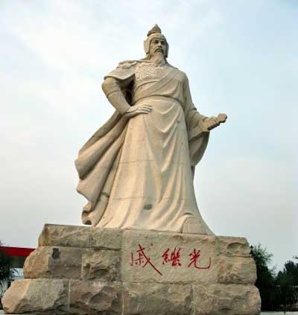
戚继光，字元敬，登州(今山东蓬莱)人，明代杰出的军事家，抗倭的民族英雄。出身将门，17岁承袭父职任登州卫指挥佥事，担负起防御倭寇的任务。戚继光先后在山东、浙江、福建沿海抗倭，并取得了决定性的胜利，率领的军队被称为“戚家军”。
“封侯非我意，但愿海波平。” ——戚继光
上述材料体现了戚继光怎样的高尚品德？
（1）表达了戚继光抗倭的决心，拯救百姓于水火，并不
是追求个人功名
（2）他志向远大，以国家和民族安危为己任的高尚品质

Slide 35
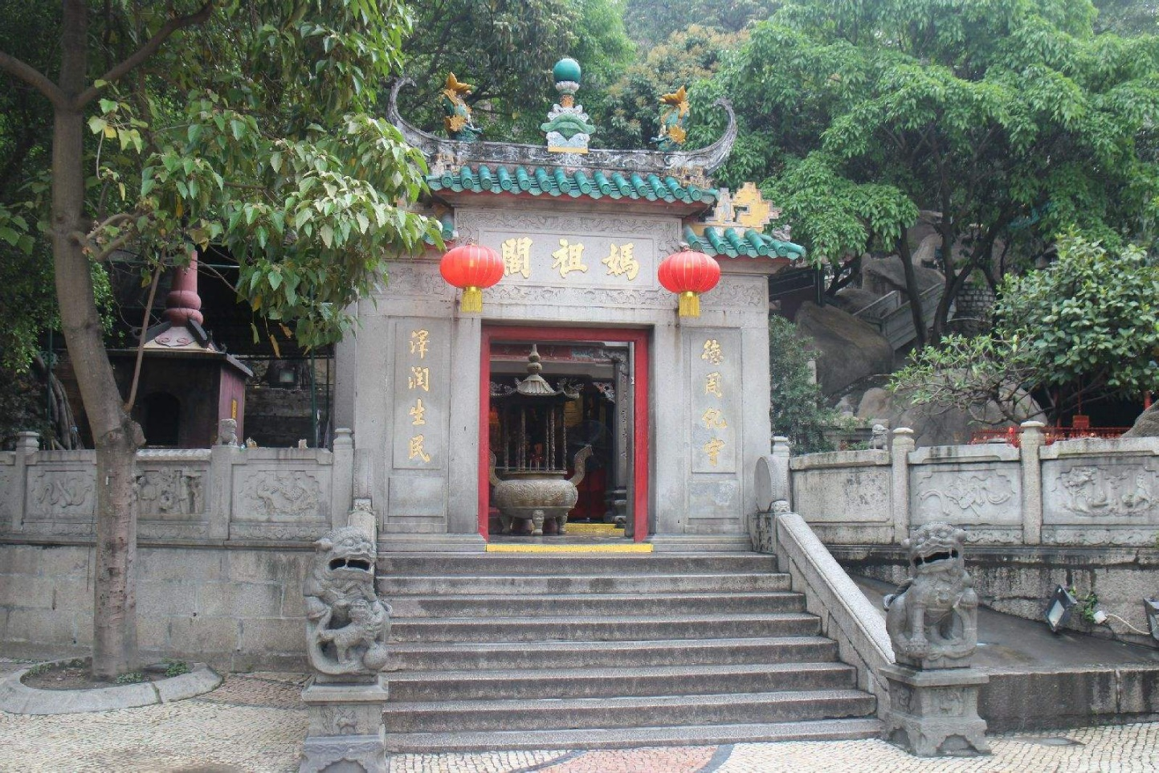
三、葡萄牙攫取在澳门的居住权
1.背景：从16世纪开始，一些欧洲殖民者，相继来
到我国沿海地区，进行仅略活动
2.结果： 1553年，葡萄牙殖民者攫取了在我国广东澳门的居住权
妈祖阁

Slide 36
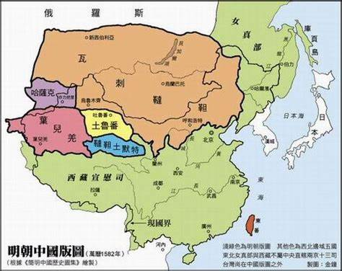
四、内陆边疆与明清易代
内陆边疆
元朝灭亡后，草原上的蒙古人逐渐形成鞑靼、瓦剌两大集团。为防御他们南下，明朝重新修筑了长城。1571 年，鞑靼首领俺答汗与明朝订立和议，接受明朝册封。
藏族地区在明朝称为乌思藏。明廷封授给当地的僧俗首领法王、王等称号，并设立了宣慰司、元帅府等机构，委用藏族上层人士任职。
明朝前期，派人到东北招抚，在黑龙江流域设立了奴儿干都司，并广泛对东北地区女真部落首领封授官号。

Slide 37
明清易代
一、政治腐败与社会动荡
（1）皇帝多是沉迷享乐，疏于朝政
（2）皇室内部钩心斗角，纷争不已
（3）大臣们结党营私，争权夺利
明代中后期
政治腐败
导致
（1）法纪松弛，各级官吏贪赃枉法，对
民众百般盘剥
（2）土地兼并严重，大量农民流离失所
社会动荡

Slide 38
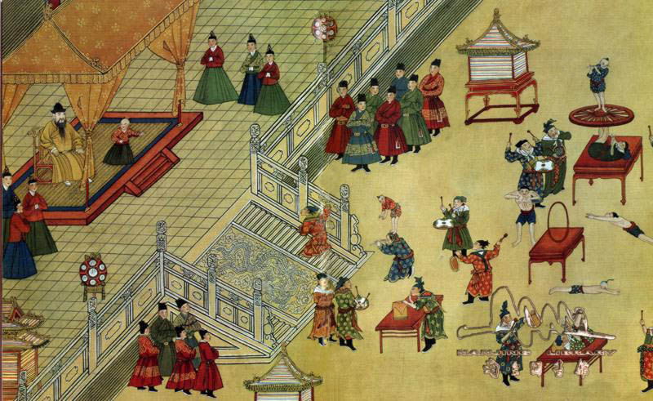
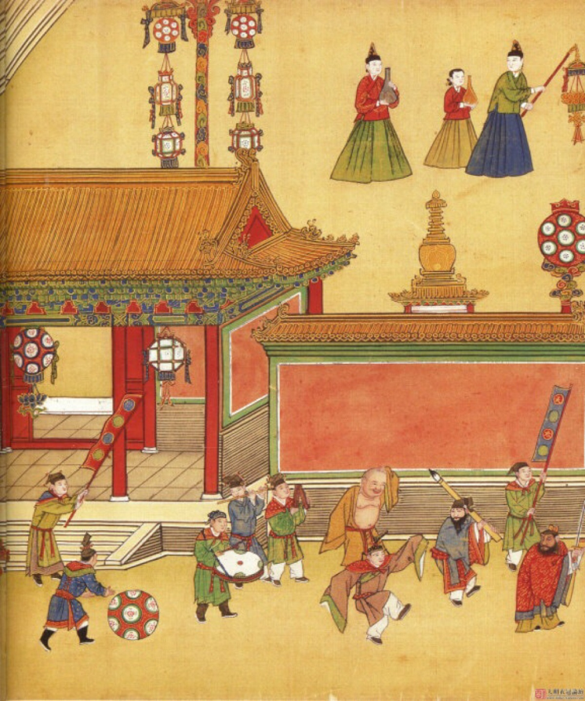
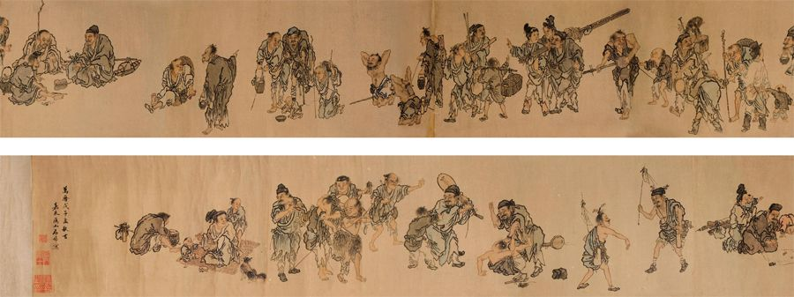
明宪宗元宵行乐图
流民图

Slide 39
二、李自成起义推翻明朝
1.背景
材料：17世纪的中国气候处于小冰河时期，此时万历后期至天启年间中国气候显著变冷，北方风沙壅积日甚，旱灾逐年增多，农业收成锐降。与此同期，中原气温与北方农牧带的降雨量也直抵秦汉以来的最低点。整个明末时期始终伴随着旱灾、寒流、蝗灾、水灾、鼠疫、瘟疫等，此后中原气候持续恶化，天下大乱，狼烟烽起。
除了材料所说，还有哪些原因导致明末农民大起义？
明朝末年，政治腐败越发严重，国家财政危机深重，朝廷不断加派赋税，阶级矛盾异常尖锐。面对灾荒，官府催征如故

Slide 40
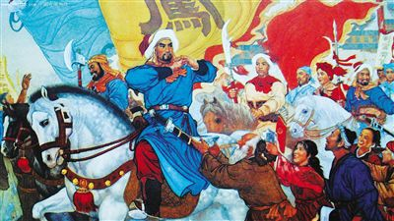
2.过程：李自成的队伍发
展迅速，成为起
义的主力军
提出口号 | 李自成率领农民起义军进入中原后，提出“均田免赋”的口号
军纪严明 | 不许妄杀一人，不得侵占民房，严禁抢掠，向贫苦民众发放钱粮
迅速发展 | 广大农民热烈拥护，起义军势力扩展到10余省，队伍发展到100多万人
建立政权 | 1644年，李自成在西安建立政权，国号大顺

Slide 41
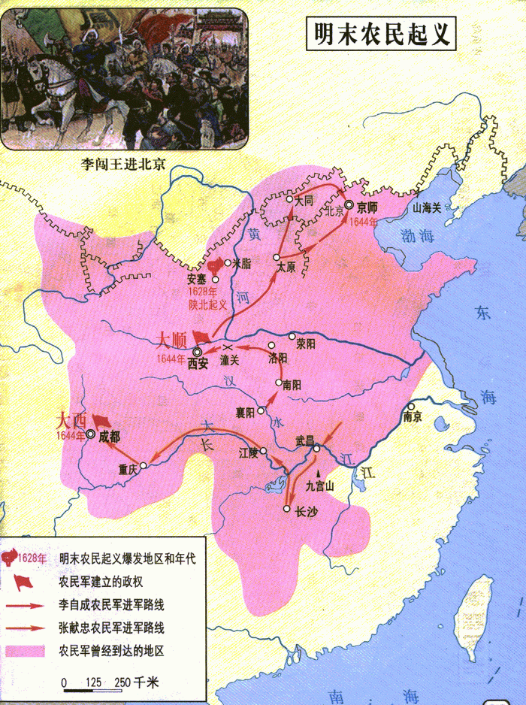
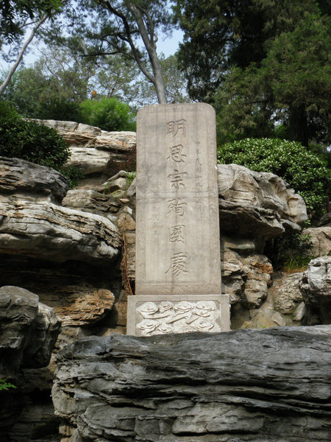
3.结果：1644年4月，起义军攻陷北京，明朝末帝崇
祯自缢，明朝统治被推翻
明末农民起义形势图
崇祯帝自缢处

Slide 42
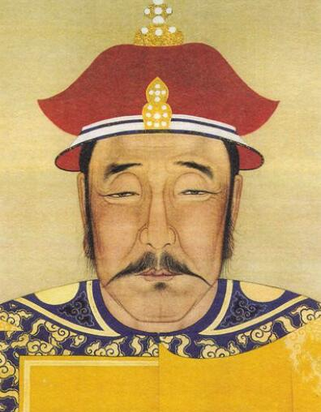
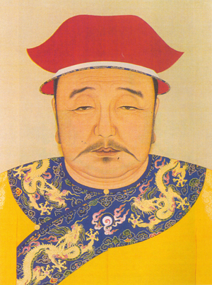
三、满洲兴起和清兵入关
1.满洲兴起
（1）建立政权：1616年，努尔哈赤统一
了女真各部，建立政权，国号大金，
史称后金
（2）金明交战：后金军队
接连取胜，使明朝北
部受到严重威胁
努尔哈赤
（3）建立大清：1635年，皇太极改族
名为满洲，1636年改国号为清
皇太极

Slide 43
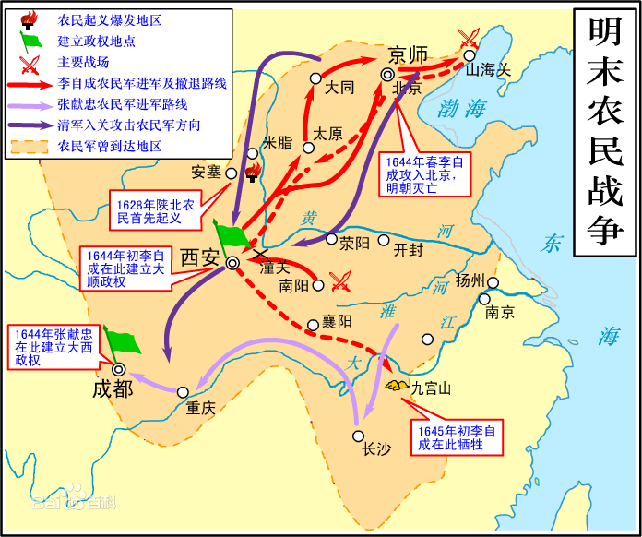
2.清兵入关
（1）概况：明朝灭亡以后，镇守山海关的明军将领吴三桂
降清，引清军入关，并与清兵联合夹击李自成的军队
（2）结果：
李自成在山
海关交战失
利后，转战
各地，最后
失败

